Slide 1
SABIEDRĪBAS VĒRTĪBAS PSIHISKĀS VESELĪBAS ASPEKTĀ
Profesore dr. Gunta Ancāne
RSU Psihosomatikas un psihoterapijas katedra un klīnika
Latvijas Ārstu biedrības Valde
LR Saeimas konference “Par pastāvīgām vērtībām mainīgā sabiedrībā”
29.10.2014.

Slide 2
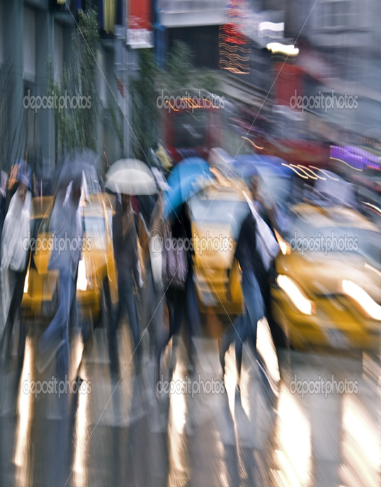
Iedzīvotāju skaits – bieži mērīts lielums

Slide 3
“Iedzīvotāju kvalitāte”
Psihiskās veselības esamība
Tā veidojas ģimenē,
BET
ne jebkurā ģimenē

Slide 4
Ģimene – vide
Vērtība, ja grib un spēj izaudzināt psihiski veselu cilvēku

Slide 5
PVO: psihiskā veselība ir pamatā:
spējai tikt galā ar stresu un adaptēties ārējās vides apstākļiem
fiziskai veselībai
spējai realizēt savu potenciālu
„Mental health is a fundamental element of the resilience, health assets, capabilities and positive adaptation that enable people both to cope with adversity and to reach their full potencial and humanity” (2009)

Slide 6
Lai cilvēks augtu psihiski vesels svarīgi:
pietiekami daudz patīkamu emocionālu pārdzīvojumu bērnībā
vēlāk – emocionālo pārdzīvojumu copy/paste princips
kurš labi jūtas kā bērns, labi jūtas kā pieaugušais un otrādi – «dzimtās valodas princips»

Slide 7
Divi dzīves scenāriji
Pelnrušķīte un Bārenīte (G.Ancāne, 2002)
Ārēji – tik līdzīgas, būtībā krasi atšķirīgas metaforas:
ir vai iztrūkst psihiskā veselība
attīstības procesa gaita
emocionālā labsajūta

Slide 8
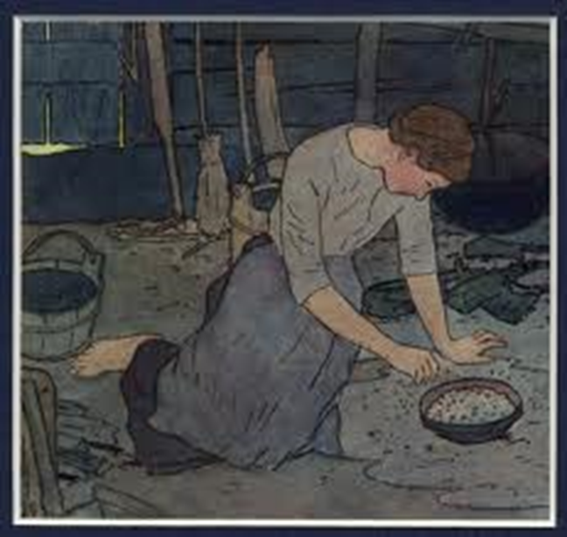

Slide 9
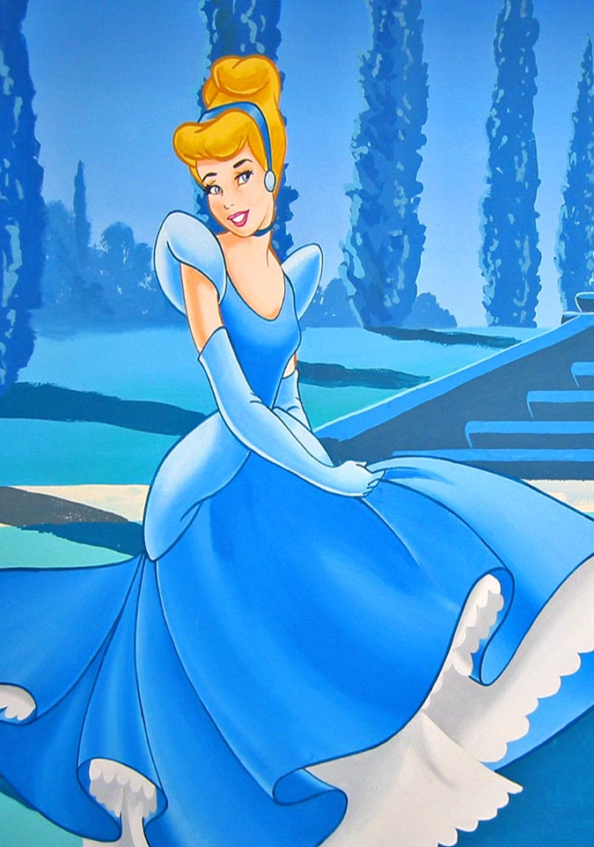

Slide 10
Pelnrušķīte
Uzticēšanās sev, citiem cilvēkiem, pasaulei un vērtībām
Autonomijas spēja/ spēja uzņemties atbildību
Izzināšanas, radošuma un aktīvas, enerģiskas pozīcijas potenciāls

Slide 11
Pelnrušķīte
Spēj Gribēt un Ne-gribēt – līdz ar to nospraust sev skaidrus mērķus
Pelnrušķītes mērķis – Princis. Viņa sapņo par viņu, viņa rīkojas, un sasniedz savu mērķi

Slide 12
Bārenīte
Daudz psihopatoloģijas – īpaši depresīvu un mazohistisku iezīmju
Psihoanalītiskā pieeja dod atbildi – māte mirst piedzimstot. Personības attīstības process traucēts

Slide 13
Bārenīte
Hronisks emocionāls diskomforts:
«neesmu gana laba»
«visiem citiem iet labi, viss kas ir, bet man jau gan nebūs…»
trūkst pašvērtības izjūtas
nejūt cieņu pati pret sevi

Slide 14
Bārenīte
Bezcerība, bezpalīdzība
Nav skaidra mērķa – pasakās parādās, kāds saimniekdēls, kurš atnāk un apprec. Būtiskais šis vīrietis NAV VIŅAS izvēle, izvēle nav arī ABPUSĒJA. Tā ir Viņa izvēle. Bārenītei nav kontroles pār savu dzīvi

Slide 15
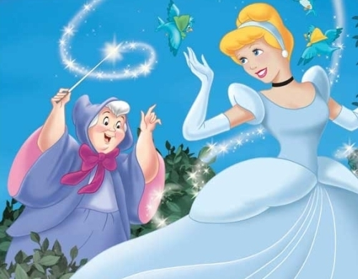

Slide 16
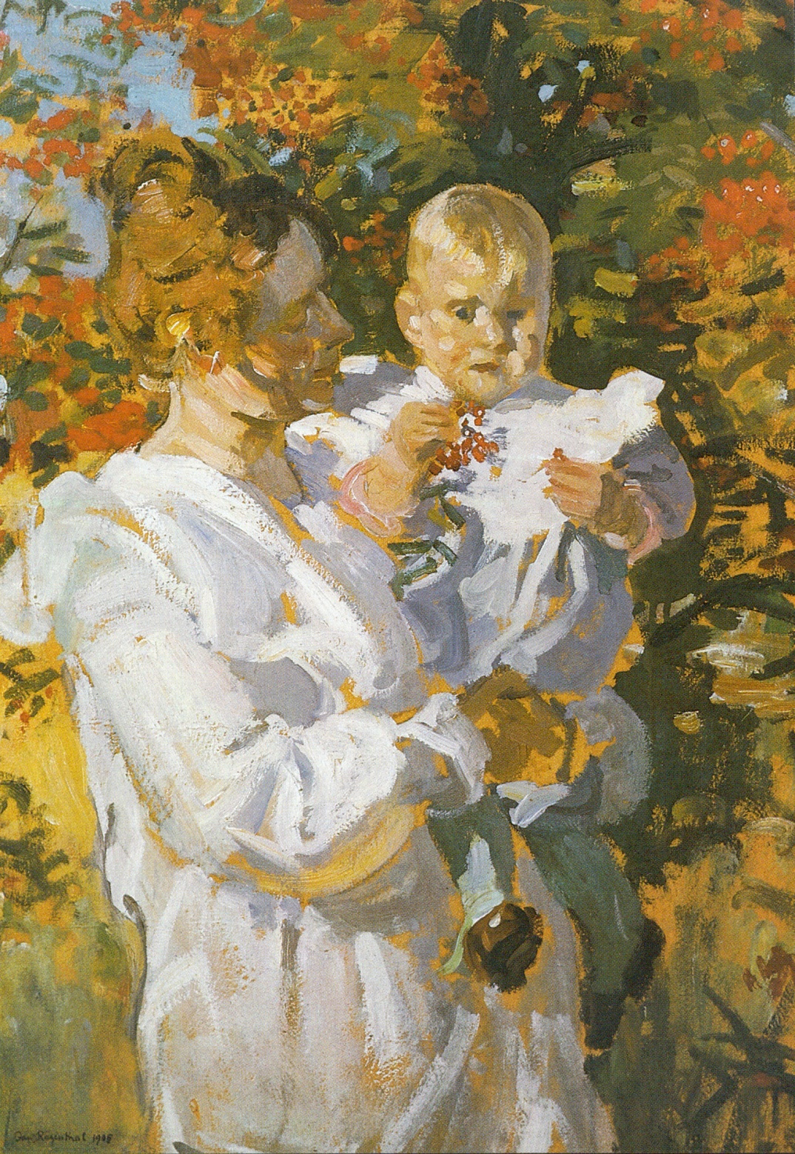

Slide 17
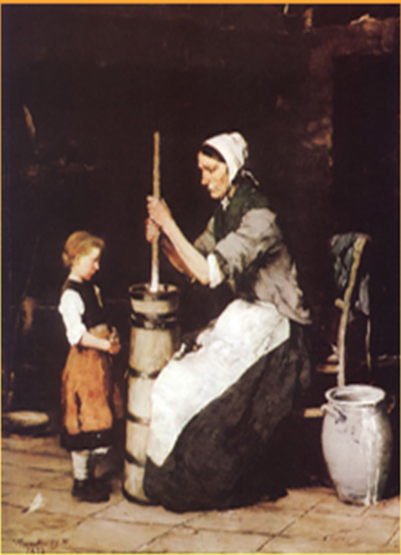

Slide 18
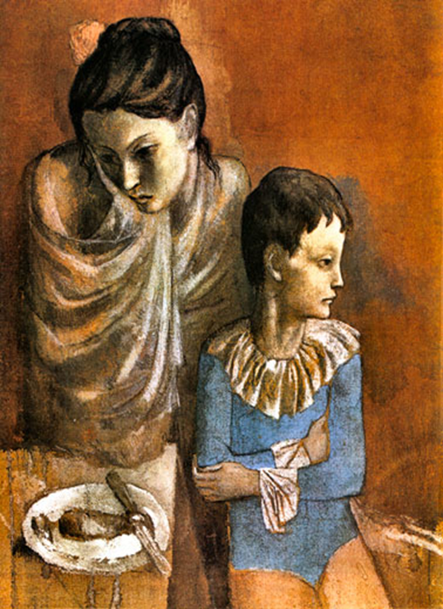

Slide 19
Sociālās interakcijas - neirozinātnes
Aktivizē dopamīnerģiskās šķiedras
Izdalās endorfīni
Patīkamas izjūtas sociālās interakcijās
(Egle, Hardt et.al. 2002)

Slide 20
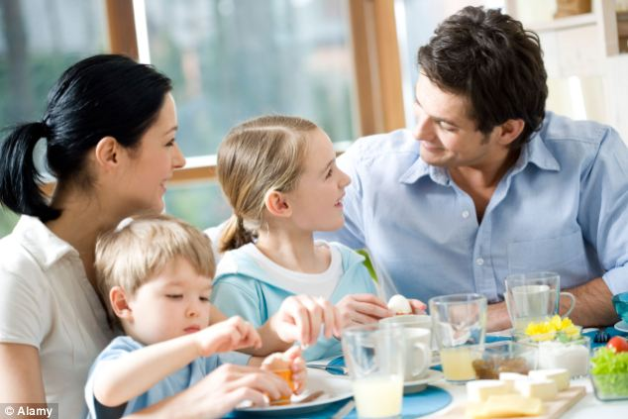
Eating as a family nourishes the mind as well as body and helps children to be more emotionally stable
By Fiona Macrae
Eating as a family is not only good for your physical health – it also has psychological and emotional benefits.
A study found that teenagers who regularly eat with their parents were more self-confident, helpful, trusting and more satisfied with life than those who tended to dine alone.
The more frequently a family ate together, the more emotionally stable the children were.
Researchers found children who regularly eat with their parents were more self-confident, helpful, trusting and more satisfied with life than those who tended to dine alone
The researchers said that family mealtimes are an opportunity to talk and share problems and experiences, and for parents to pass on advice.
It is thought the social contact also aids in setting boundaries on behaviour and helps children feel valued.
Read more: http://www.dailymail.co.uk/news/article-2297900/Eating-family-nourishes-mind-body-helps-children-emotionally-stable.html#ixzz3DYjJkj52
Read more: http://www.dailymail.co.uk/news/article-2

Slide 21
Cilvēkam piedzīvojot sociālu atraidījumu, smadzenēs aktivizējas tie paši centri kā hronisku sāpju gadījumos !
(R.Wilkinson, K.Pickett, 2010)

Slide 22
Drošas pieķeršanās uzvedība – aizsargā smadzenes - īpaši hippocampus and prefrontal orbital cortex– no izdalījušamies stresa hormonu (glucocorticoids and/or norepinephrine/dopamine) bojājošās iedarbības
(Egle, Hardt et.al. 2002)

Slide 23
“Lielās vērtības”
BRĪVĪBA
DROSME
IZGLĪTĪBA
SPĒJA UZŅEMTIES ATBILDĪBU

Slide 24
«Atkarīgas personības» SSK-10
Aktīva vai pasīva atbildības pārlikšana uz citiem par savas dzīves atbildīgākajiem lēmumiem
Savu personīgo vajadzību pakārtošana citu, no kuriem cilvēks jūtas atkarīgs, vajadzībām un nevajadzīga padošanās citu vēlmēm
Nevēlēšanās izteikt pat saprātīgas prasības cilvēkiem, no kuriem ir atkarīgs
Bezpalīdzības un diskomforta sajūta, atrodoties vienatnē, ko rada milzīgas bailes par to, ka izrādīsies nespējīgs par sevi parūpēties
Bailes izrādīties pamestam, no tā, ka pašam vajadzēs ar visu tikt galā
Ierobežotas spējas pieņemt ikdienas lēmumus bez padomu un iedrošinājumu saņemšanas no apkārtējiem

Slide 25
Izpausmes
Pastāvīgs emocionāls disstress
Īgni
Neapmierināti
Aizvainoti
Nobijušies
Vainīgi
Nokaunējušies

Slide 26
«Es, es vainīgs...»
«Man bail, ka līs lietus...»
«Man kauns par viņu...»

Slide 27
Pārāk daudz – patoloģiski daudz
bailes
Kauns
vaina

Slide 28
Vesels cilvēks = ieguvums sev un visai sabiedrībai
spēt radoši, produktīvi strādāt
uzņemties atbildību
savs viedoklis
nepazemoties
labs paštēls
spēt aizsargāt savas robežas

Slide 29
No valsts viedokļa sliktākais
1. Valstī ir likumi
2. Bet indivīdiem pietrūkst ētikas tos ievērot
3. Sagaida vairāk kā paši iegulda

Slide 30
“No viena grāvja otrā”
Politiķi nodod Dzimteni
Ierēdņi aiz bailēm, ka tiks vainoti, dara muļķības vai ir pasīvi

Slide 31
Tieši tā var pazaudēt valsti –
zaudējot cieņu vienam pret otru

Slide 32
Demokrātija
Izglītība – demokrātija ir tautas vara, bet – ar priekšnosacījumu – šo tautu veido izglītoti un pārtikuši cilvēki. Un drosmīgi
PSIHISKI VESELI

Slide 33
Psihoemocionāli vesela ģimene - vērtība

Slide 34
Pateicoties Jums par uzmanību!
Jūsu prof. dr. Gunta Ancāne
29 440 440
Gunta.Ancane@rsu.lv

